Slide 1
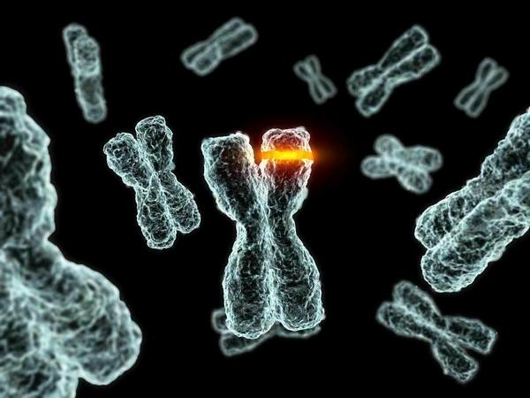
MUTÁCIE a SYNDRÓMY

Slide 2
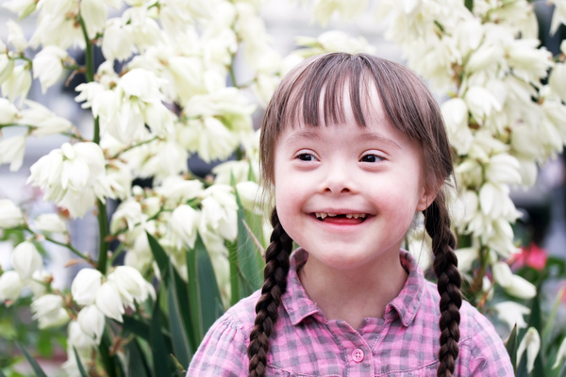
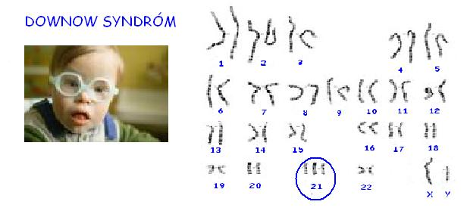
AUTOZÓMOVÉ MUTÁCIE:
DOWNOV SYNDRÓM

Slide 3
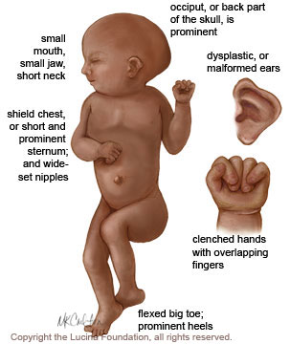
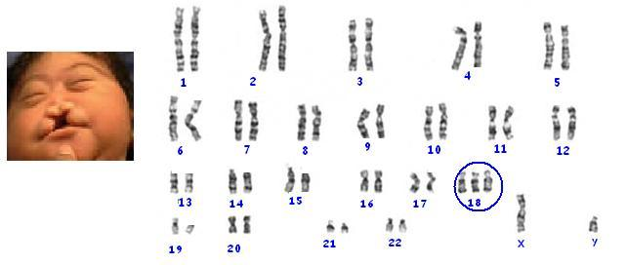
EDWARDSOV SYNDRÓM

Slide 4
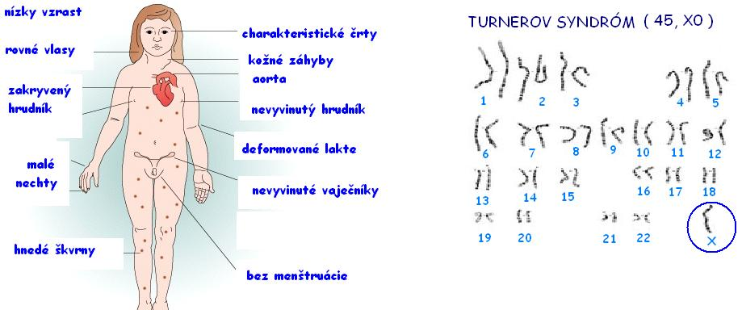
GONOZÓMOVÉ MUTÁCIE:

Slide 5
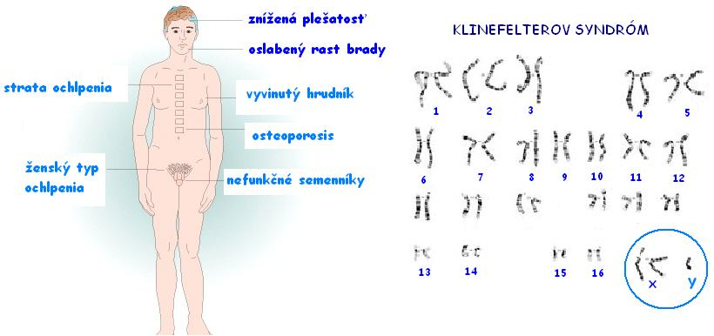
KLINEFELTEROV SYNDRÓM

Slide 6
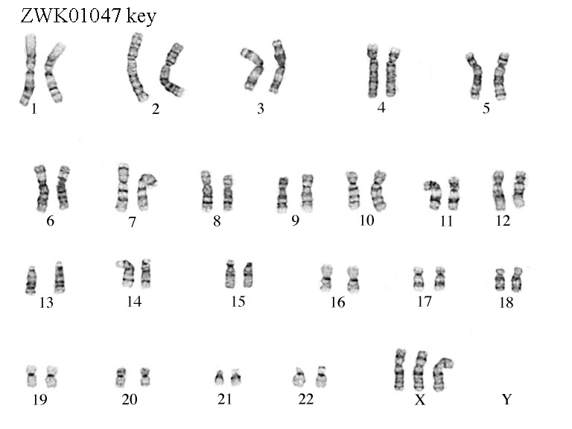
TRIZÓMIA X chromozómu

Slide 7
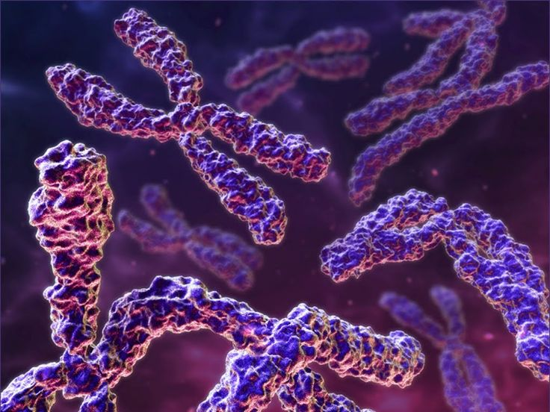
DEDIČNÉ OCHORENIA

Slide 8
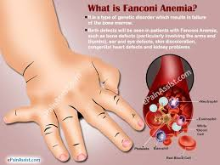
Syndróm FANCONIHO anémie
AR

Slide 9
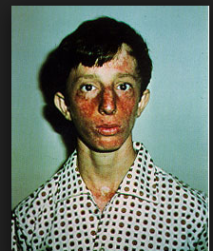
BLOOMOV syndróm
AR

Slide 10
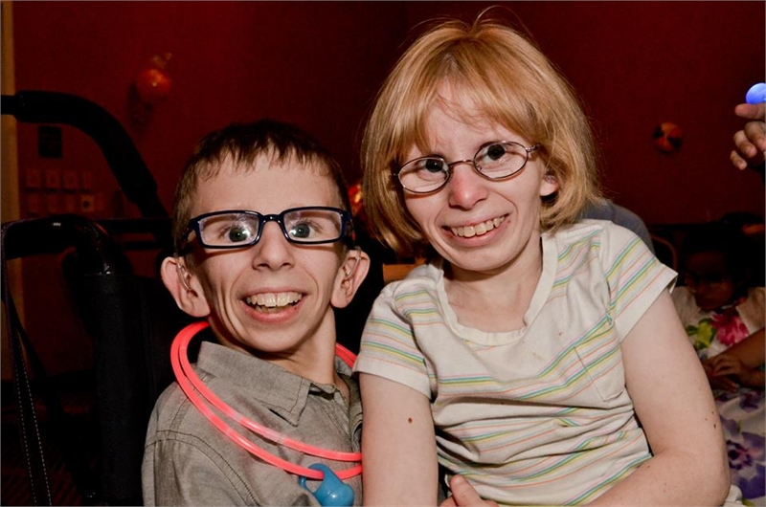
Cockayneov syndróm

